Slide 1



食品工厂灭菌消毒卫生控制
刘书源
2026年10月13日
食品工厂灭菌消毒卫生控制
01 / 24

Slide 2
目录
Contents
01
基础认知
微生物谱系 · 清洁/消毒/灭菌概念阶梯
02
消毒方法与消毒剂
物理四法 · 化学六剂 · 选用与安全铁律
03
全流程消毒关键点
对照工艺流程图：水、蛋、布、筐、包材逐点讲
04
环境 · 人员 · CIP
分区管理 · 六步洗手 · 七步清洁法
05
验证 · 误区 · 合规
三层验证 · 八大误区 · GB 14881-2025
食品工厂灭菌消毒卫生控制
02 / 24

Slide 3
01
基础认知
看不见的对手，决定看得见的保质期
食品工厂灭菌消毒卫生控制
03 / 24

Slide 4
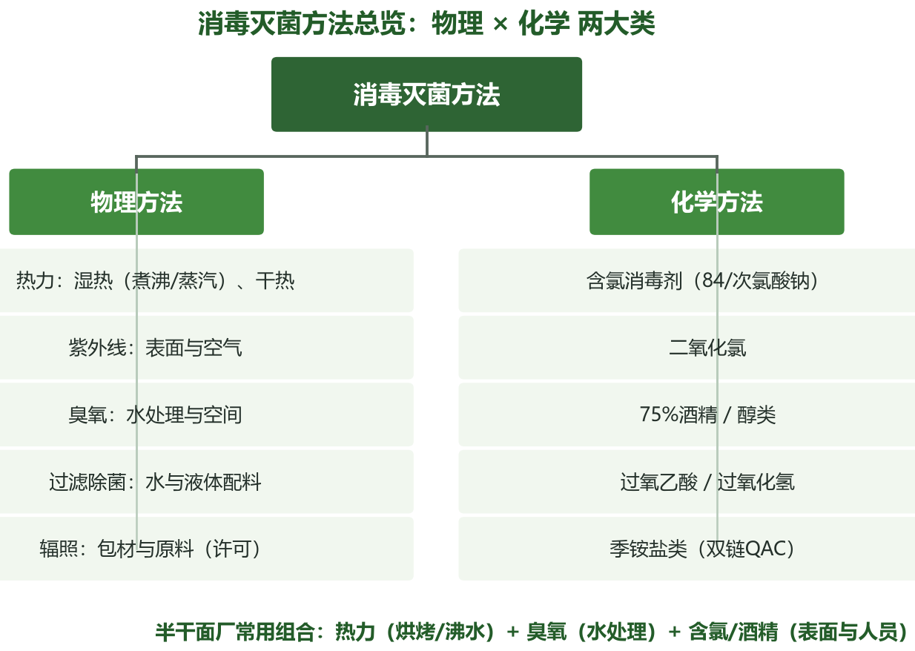
消毒灭菌方法总览
物理与化学两条战线，组合使用才可靠
食品工厂灭菌消毒卫生控制
04 / 24

Slide 5
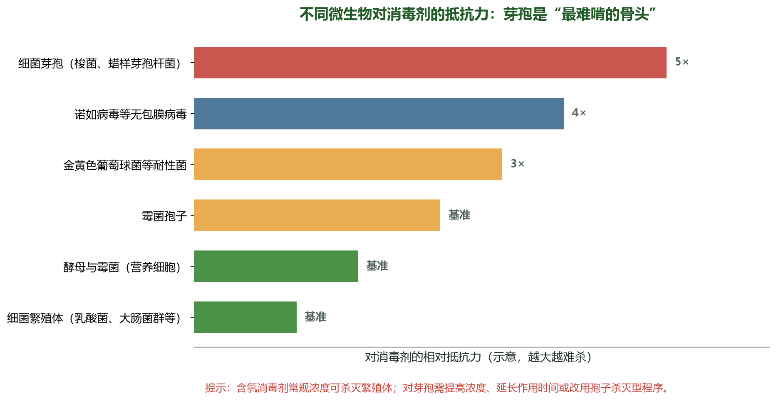
微生物：看不见的对手
认清对象，才能选对武器
食品工厂灭菌消毒卫生控制
05 / 24

Slide 6
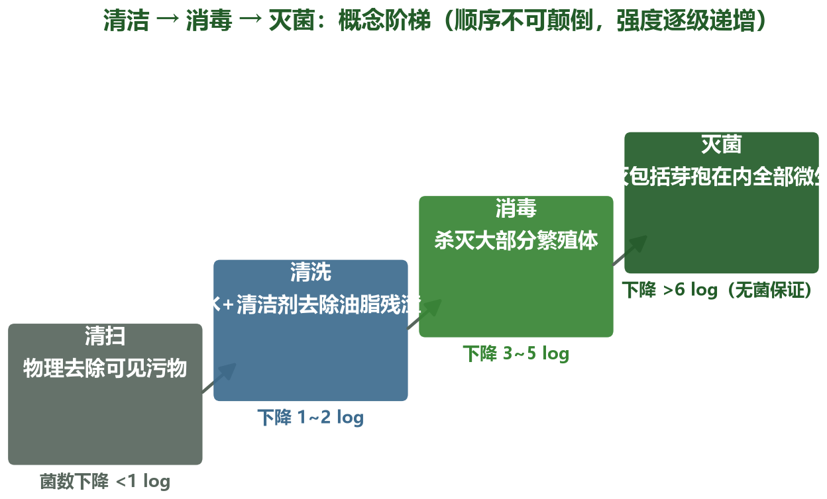
清洁、消毒、灭菌：一字之差，天壤之别
顺序不可颠倒：没洗干净，消毒就是白做
食品工厂灭菌消毒卫生控制
06 / 24

Slide 7
02
消毒方法与消毒剂
物理四法 × 化学六剂：知道每个武器打谁
食品工厂灭菌消毒卫生控制
07 / 24

Slide 8
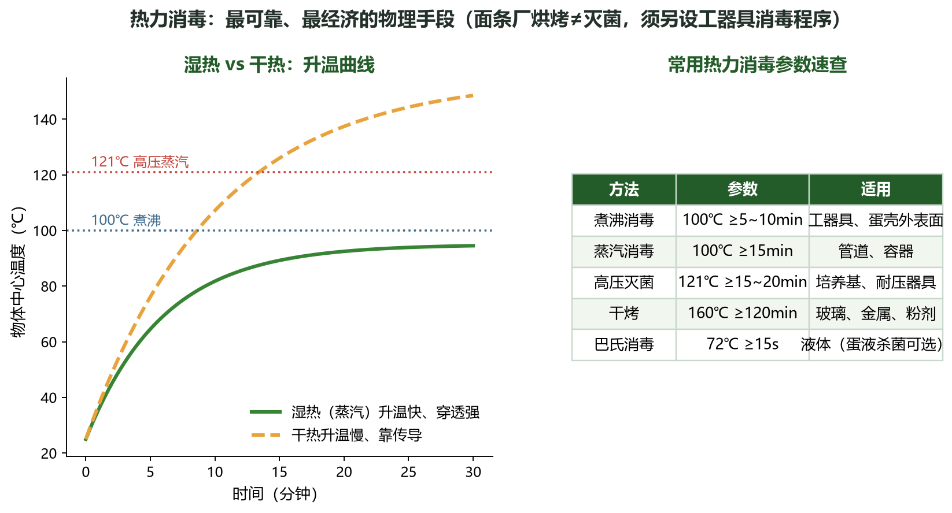
热力消毒：最可靠也最容易被误解
烘烤是工艺加热，不是消毒程序——两者目标不同
食品工厂灭菌消毒卫生控制
08 / 24

Slide 9
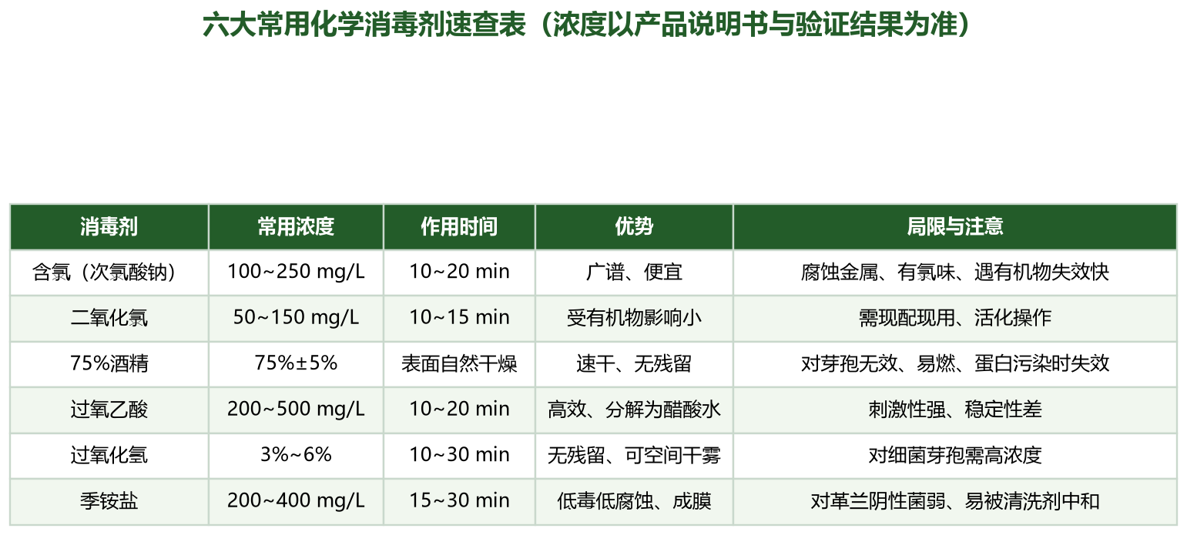
六大常用化学消毒剂速查
浓度与时间以产品说明书为准，验证后固化进SOP
食品工厂灭菌消毒卫生控制
09 / 24

Slide 10
含氯消毒剂与二氧化氯：车间的主力
地面墙面器具的主力，用对浓度才有效力
含氯消毒剂（84消毒液/次氯酸钠）
二氧化氯（ClO2）
配置：100~250 mg/L 有效氯（器具接触面取下限、地面排水沟取上限）
作用：10~20 分钟，保持表面湿润
优势：广谱、廉价、对霉菌酵母也好用
局限：
· 对金属有腐蚀性——不锈钢器具消毒后要冲净沥干
· 遇有机物快速失效——必须先清洁再消毒
· 配好后 24 小时内用完，阳光暴晒会失效
· 食品接触面消毒后必须饮用水冲洗
配置：活化后 50~150 mg/L，现配现用
作用：10~15 分钟
优势：
· 受有机物影响小，对芽孢作用强于含氯
· 无氯味残留，适合食品接触面
注意：
· 活化剂（柠檬酸）与主剂分开存放，现配现用
· 高浓度有刺激气味，配制区域要通风
· 定期用试纸验证浓度是否达标
食品工厂灭菌消毒卫生控制
10 / 24

Slide 11
酒精· 季铵盐· 过氧乙酸· 过氧化氢
各有各的脾气：知道短板比知道优点更重要
75%酒精
季铵盐类
速干、无残留——手部和台面的首选
短板：对芽孢无效；喷洒面积大时易燃（车间禁明火）；
表面有蛋白残留时效力骤降——先擦净再喷
低毒低腐蚀，适合塑料筐、操作台面
短板：对革兰阴性菌偏弱；与阴离子清洗剂互相中和——
清洗剂冲不净=消毒白做
过氧乙酸
过氧化氢（双氧水）
高效广谱，分解后无残留——CIP管线常用
短板：刺激性强、稳定性差，稀释液当天用完；
配制时先加水后加药，佩戴防护面罩
无残留，空间干雾消毒的新趋势
短板：低浓度对芽孢作用有限；空间干雾需专业设备
与密闭条件，停产后夜间执行
食品工厂灭菌消毒卫生控制
11 / 24

Slide 12
消毒剂使用五条铁律
条条都是事故换来的经验
铁律一：先清洁，后消毒
铁律二：浓度足、时间够
残面、油脂不除，消毒剂接触的是脏东西不是菌——这是最常见的无效消毒。
浓度翻倍≠时间减半；宁可按SOP老实泡够10~20分钟，也不要图快。
铁律三：现配现用
铁律四：不混用、不叠加
含氯、过氧乙酸、二氧化氯稀释液都会衰减——配好标签写时间，超时重配。
含氯与酸性清洁剂混合会产生氯气！季铵盐与阴离子清洗剂互相中和。
铁律五：安全第一
浓消毒剂存放上锁、专人保管；配制戴手套口罩；酒精区域严禁明火。
食品工厂灭菌消毒卫生控制
12 / 24

Slide 13
03
全流程消毒关键点
对照工艺流程图：从一桶水到一只包装袋
食品工厂灭菌消毒卫生控制
13 / 24

Slide 14
关键点①：原辅料与水
源头减量1个log，后面所有环节都轻松
饮用水：过滤 + 臭氧杀菌
鸡蛋：洗蛋 = 消毒蛋壳
流程图位置：饮用水→过滤→臭氧杀菌→配料
· 滤芯按压差或定期更换，记录更换日期
· 臭氧水残留0.3~0.5 mg/L，接触≥5 min
· 每月送检菌落总数+大肠菌群
流程图位置：鸡蛋验收→洗蛋→打蛋/洗蛋
· 蛋壳是沙门氏菌高风险点：先流水洗去污物，
再用100~200 mg/L次氯酸钠稀释液浸泡≥5 min，漂洗晾干
· 打蛋器具每班拆洗消毒；蛋液2小时内用完
面粉与辅料：验收、贮存、过筛
调料包与脱氧剂：验收即把关
· 面粉过筛即物理除杂，筛网每周清洗消毒一次
· 库房离墙离地、防鼠防潮；先进先出
· 原料自带芽孢——从源头把住带菌量
· 调料包供应商索证索票：出厂检验报告逐批核对
· 脱氧剂验收：包装完好性、规格与货架期匹配
· 贮存区保持干燥——脱氧剂受潮即报废
食品工厂灭菌消毒卫生控制
14 / 24

Slide 15
关键点②：和面→熟化→压延→切面
湿区管理：这一段是微生物最爱的温度带
和面机：每班开工前/收工后各一次七步清洁消毒
熟化间：时间与温度双控（如≤30 min、室温≤25℃）
• 桨叶根部、缸壁、缸底缝隙是残面死角——拆到能拆的最小单元清洗
• 和面加水量、水温按SOP：水温过高会加速微生物增殖
▶ 熟化不是“放一放”——时间失控就是给菌开自助餐
压延辊、切面刀：每班清洁后75%酒精擦拭
返工残面（流程图虚线）：必须在2小时内回机和面
• 刀缝里嵌的面屑：用软毛刷先清刮再消毒，避免硬器损伤刀口
▶ 残面存放超过时限或已有异味——直接报废，禁止回机
食品工厂灭菌消毒卫生控制
15 / 24

Slide 16
关键点③：烘烤→接面（盖面布、面筐）
烘烤杀不死的芽孢，靠后续卫生管理兜底
烘烤：工艺加热≠消毒程序
盖面布与面筐：流程图单列的消毒环节
· 三区90~140℃/2.5~5 min可杀灭繁殖体，
但芽孢几乎必然存活
· 烤网/网带每周停机深度清洁：焦渣=藏菌点
· 失重率与出炉水分记录照常——它们同时是受热充分性的证据
· 白布：每班更换→清洗→消毒→晒房晒干→干燥存放
· 面筐：每班清洗消毒，倒扣沥干，禁止落地
· 有效性的判断：ATP抽查+微生物擦拭检测
接面与周转：暴露时间管理
冷却回潮间：空气+表面双控
· 接面板、周转车每班消毒；进入清洁区前完成
· 暴露时间设内部上限，超时批次评估后处置
· 周转器具专用：生熟分开、湿区干区分开，严禁交叉
· 空气：每日下班后臭氧消毒≥60 min，无人密闭执行
· 温差控制：面条温度与露点接近时防凝露
· 架车/托盘每周深度清洗消毒，回潮箱角落重点
食品工厂灭菌消毒卫生控制
16 / 24

Slide 17
关键点④：内包装、金检与贮存
包装是最后一道门——门本身必须干净
内包材消毒（流程图单列环节）
面+料组装与脱氧剂
金检与装箱贮存
• 组装台面每2小时消毒一次；脱氧剂投入量按包装残氧要求计算
▶ 封口温度每班首件确认；封口不良即泄漏，一切消毒前功尽弃
• 金检机传送带每日清洁；成品库离墙离地、温湿度记录、防虫防鼠
• 包材外箱不进清洁区；内包装膜/袋在清洁区入口处用紫外或消毒剂擦拭外表面
• 包材贮存间保持干燥清洁，开封后当日用完或重新密封
• 内包装间：空气每日臭氧消毒，人员二次更衣+手部消毒
食品工厂灭菌消毒卫生控制
17 / 24

Slide 18
04
环境 · 人员 · CIP
工厂卫生管理的三大日常战场
食品工厂灭菌消毒卫生控制
18 / 24

Slide 19
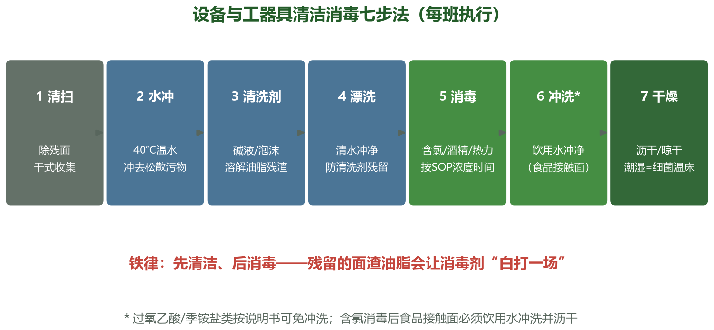
设备与工器具：清洁消毒七步法
每班执行 · 拆到最小单元 · 责任到人
食品工厂灭菌消毒卫生控制
19 / 24

Slide 20
05
验证 · 误区 · 合规
做了不算做了，验证过才算做了
食品工厂灭菌消毒卫生控制
20 / 24

Slide 21
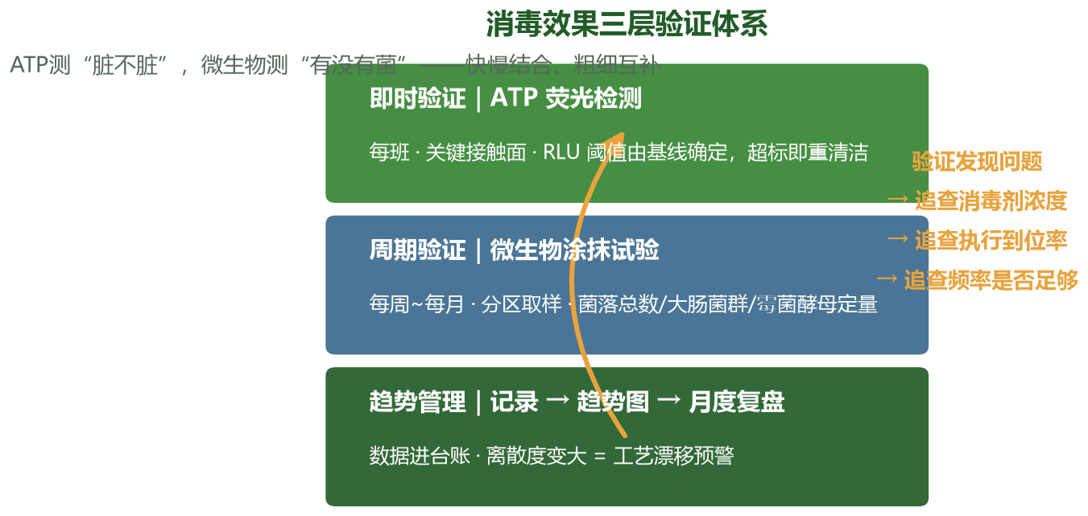
消毒效果三层验证
ATP测“脏不脏”，微生物测“有没有菌”
食品工厂灭菌消毒卫生控制
21 / 24

Slide 22
八大常见误区：对照自查
中三条以上的班组，卫生记录再好看也要警惕
误区1
误区2
消毒剂越浓越好——超浓腐蚀设备、残留超标，效力反而下降
喷完就擦干——没有足够作用时间等于没消毒
误区3
误区4
只擦看得见的地方——死角、背面、底部才是重灾区
84和洁厕灵一起用——产生氯气，会出人命
误区5
误区6
消毒液配一次用一星期——有效成分早已衰减
白布晒过太阳就不用消毒——晒干≠消毒，两码事
误区7
误区8
酒精喷雾当万能——对芽孢无效，对脏表面无效，且易燃
记录补填齐就行——假记录比没记录更危险
食品工厂灭菌消毒卫生控制
22 / 24

Slide 23
合规依据与培训要点回顾
卫生规范是底线，SOP是落地，验证是闭环
合规依据清单
培训要点回顾（带走这五句）
· GB 14881-2025《食品生产通用卫生规范》
（2026年9月2日实施）：清洁消毒、人员卫生、
微生物监控的新要求对照自查
· GB 2760：食品添加剂与加工助剂使用范围
· 消毒产品：选用有卫生许可批件的合规产品
· 企业文件：各岗位清洗消毒SOP+记录表单
· 三快原则：快检（ATP）快纠偏快复验
1. 先清洁、后消毒，顺序不能颠倒
2. 浓度足、时间够、现配现用
3. 芽孢杀不死，就把它饿死——靠aw与干燥
4. 空气和水是看不见的战线：臭氧管水也管空气
5. 做了不算做了，验证过才算做了
食品工厂灭菌消毒卫生控制
23 / 24

Slide 24
谢谢
刘书源
2026年10月13日
食品工厂灭菌消毒卫生控制
24 / 24

